Slide 1
Szabó-Zichy Viktória
JUNIOR AUTOMATA TESZTELŐI SZAKIRÁNY
Vizsgaremek védés
vszabo5@gmail.com

Slide 2
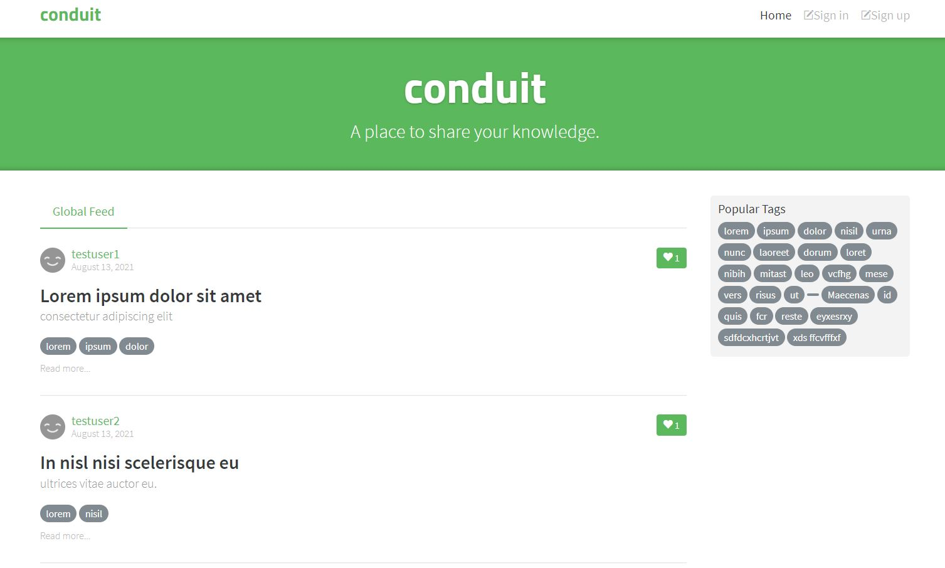

Slide 3
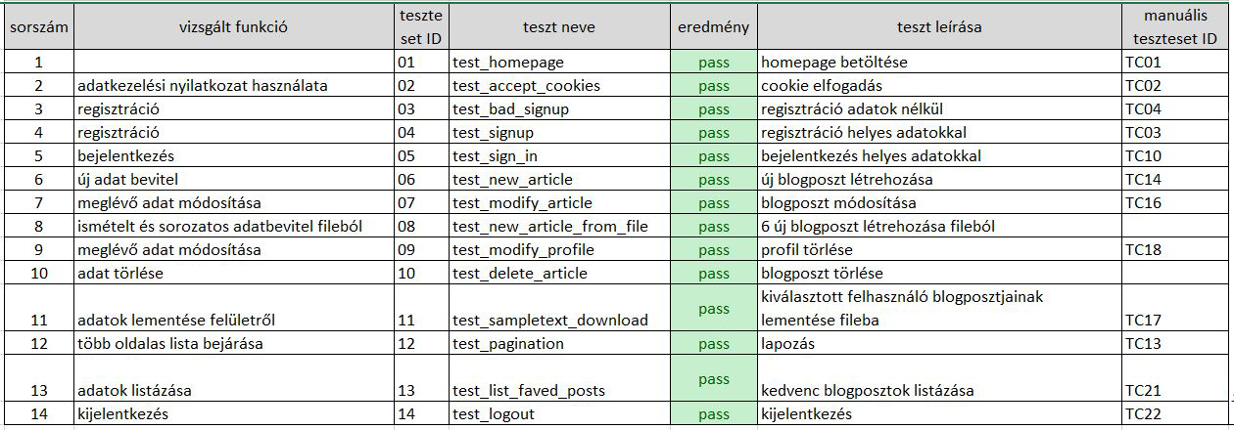
Teszt riport

Slide 4
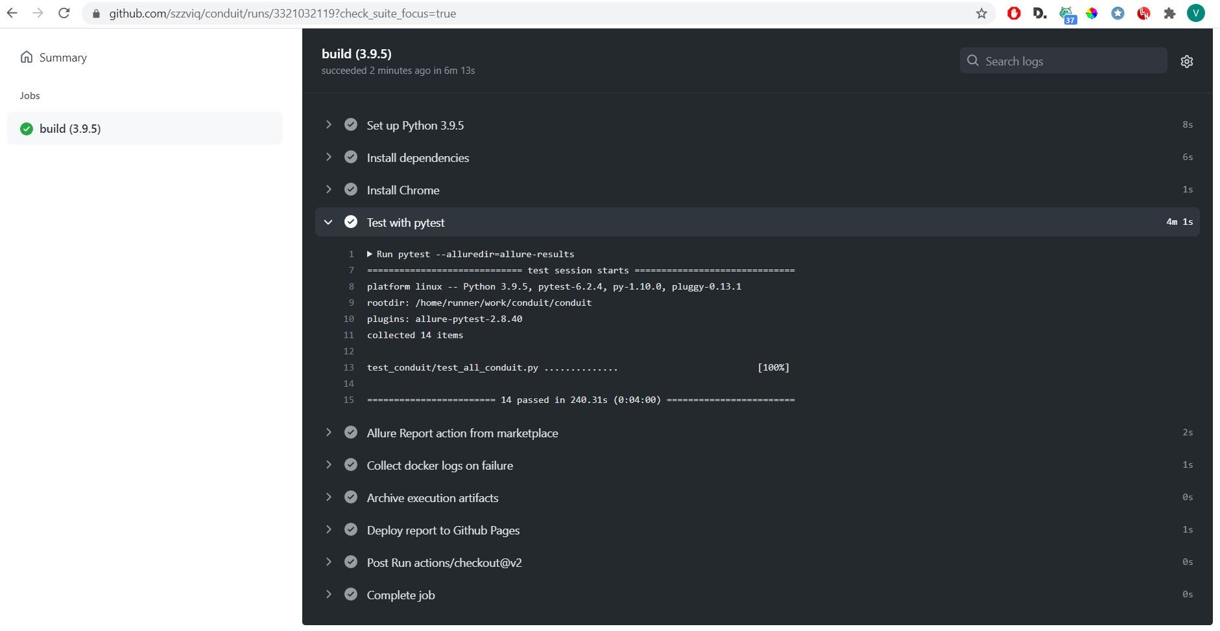
Workflow

Slide 5
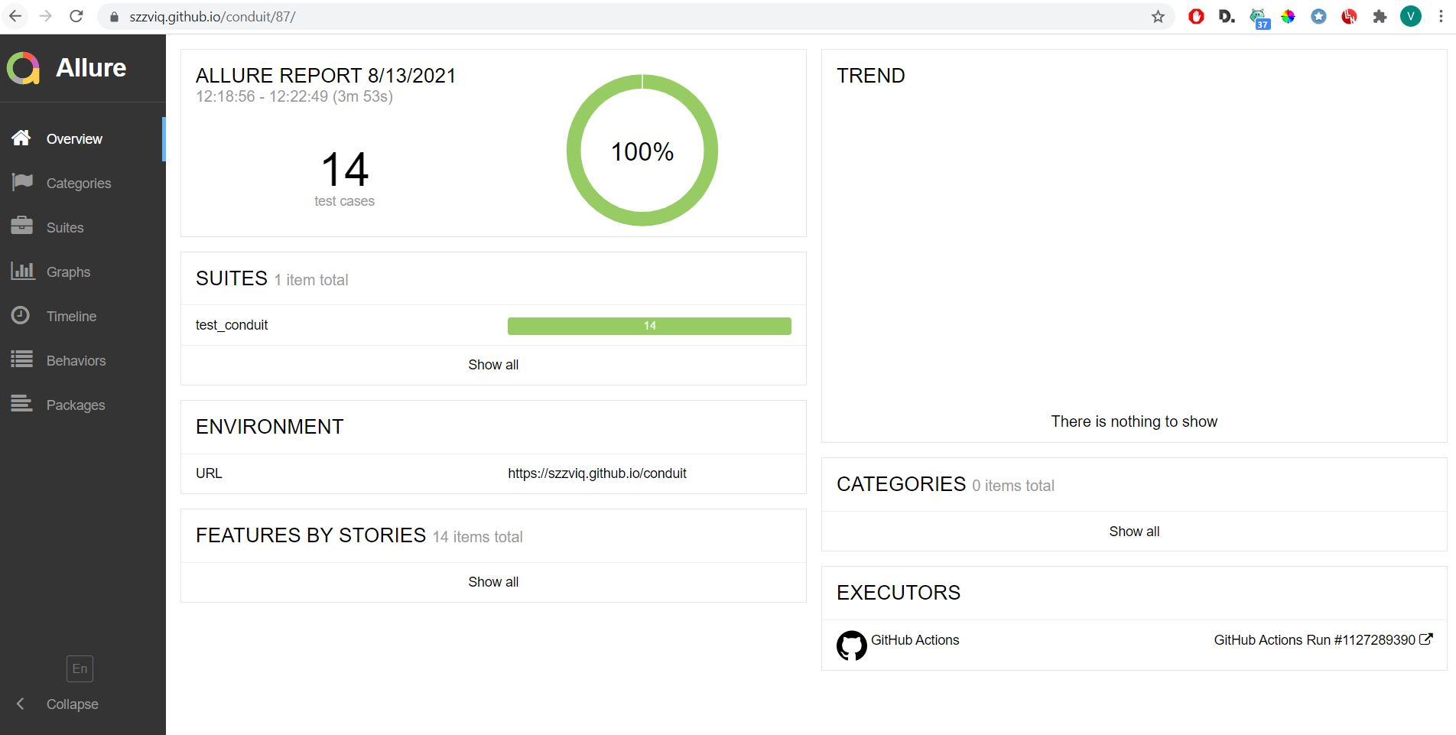
Összesített Allure riport

Slide 6
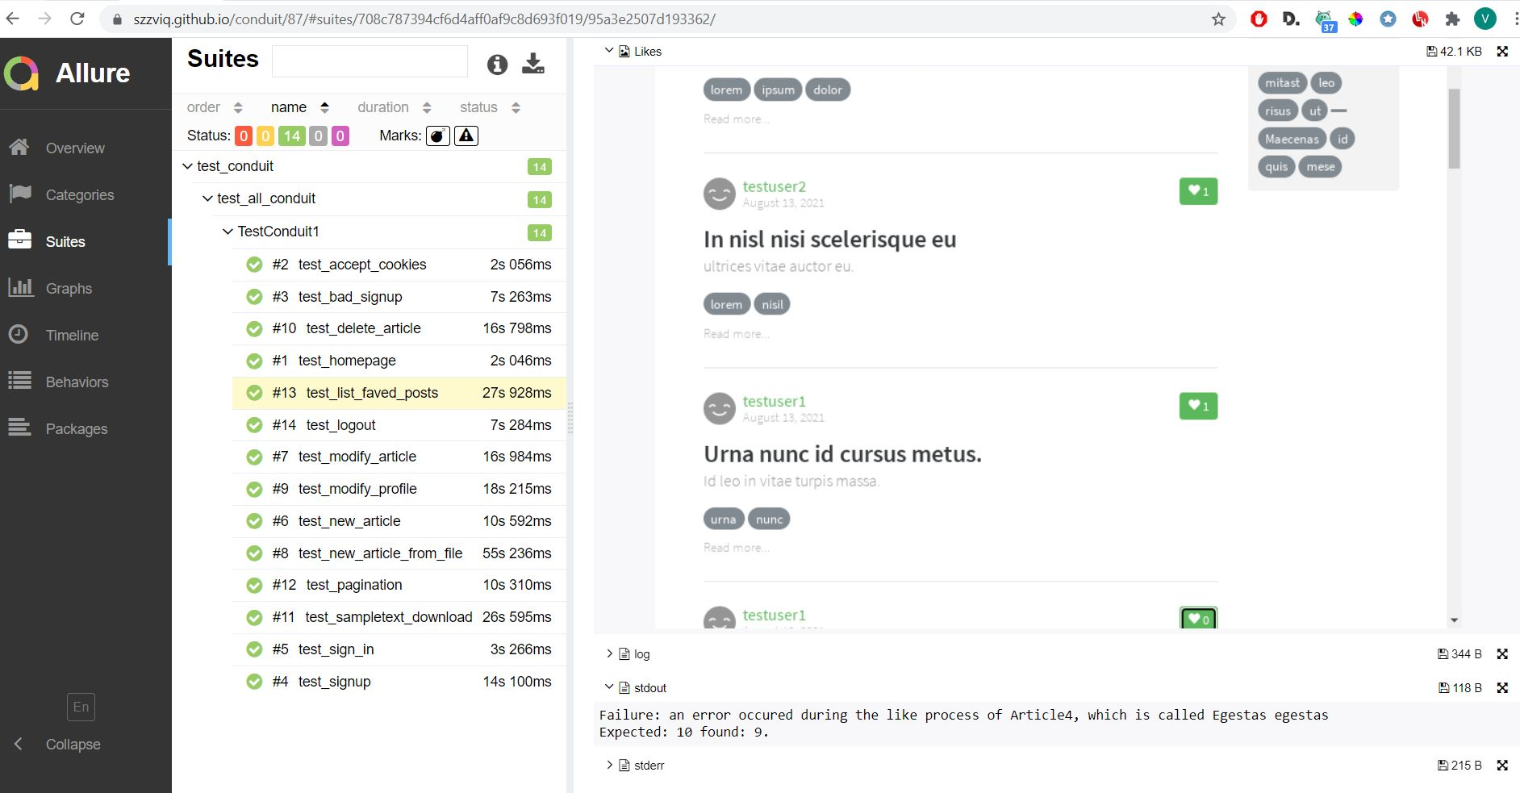

Slide 7
Köszönöm a figyelmet!

